Slide 1
INTUS
Intelligenza ambientale, Narratività, Tagging delle risorse Urbane e Sensoristica diffusa

Slide 2
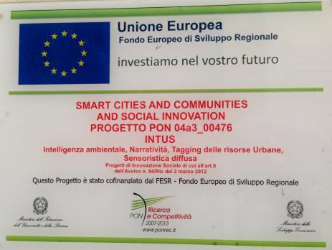
Programma Operativo Nazionale
Ricerca e Competitività 2007-2013
SMART CITIES AND COMMUNITIES AND SOCIAL INNOVATION –
Progetti di innovazione sociale

Slide 3
Il progetto
Offre una soluzione tecnologica e innovativa per la creazione di servizi turistico-culturali basati sulla fruizione esperienziale e personalizzata dei luoghi con l’intento di disvelare un livello identitario proprio di ciascun luogo per coinvolgere il visitatore in una avventura affabulatoria partecipata

Slide 4
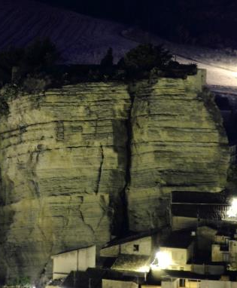
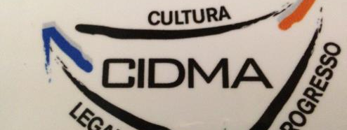
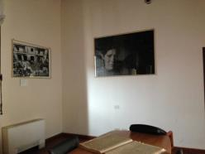
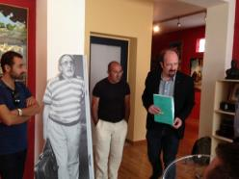
Il progetto
Il sistema integrato di valorizzazione patrimoniale verrà testato sui Comuni di Corleone e Palermo a partire dalla documentazione del Maxi-Processo conservata negli archivi del CIDMA.

Slide 5
Obiettivi
Valorizzare il patrimonio culturale locale - attraverso la creazione di un sistema replicabile di accesso ai beni culturali
Promuovere un turismo culturalmente partecipato - sviluppando percorsi narrativi territoriali
Incentivare una fruizione patrimoniale in modalità interattiva - attraverso strumenti tecnologici che ne consentono una cultura intelligente
Creare opportunità lavorative per i giovani - generando una crescita economica e sviluppo locale
Promuovere una cultura della legalità diffusa e consapevole - valorizzandone luoghi e fonti archivistiche legate ad eventi storici di spiccata attualità

Slide 6
I Promotori
6 ragazze e ragazzi corleonesi
under 30
Melting Pro. Laboratorio per la cultura
Space S.pA
Rete Iter
Il Germoglio

Slide 7
Attività - 3 fasi
1
Estratti da fonti archivistiche e bibliotecarie
2
Soluzioni di storytelling digitale
3
Tecniche di intelligenza ambientale

Slide 8
Estratti da fonti archivistiche e bibliotecarie
1
Il progetto prevede l’inventario e la digitalizzazione di documenti del maxi-processo dei giudici G. Falcone e P. Borsellino, conservati presso il C.I.D.MA di Corleone (Centro Internazionale di Documentazione sulle Mafie e del Movimento Antimafie)

Slide 9
Soluzioni di storytelling digitale
2
Realizzazione di percorsi narrativi che ripercorrono la storia della città attraverso le vicende dei suoi cittadini e la ri-scoperta delle sue tradizioni
Il territorio verrà raccontato attraverso storie elaborate a partire dall’ascolto dei cittadini corleonesi attraverso un percorso partecipato

Slide 10
Soluzioni di storytelling digitale
2
Le storie saranno poi elaborate e arricchite di materiali multimediali (foto, suoni, musiche e gli stessi materiali d’archivio digitalizzati nella fase 1)

Slide 11
Tecniche di intelligenza ambientale
3
Intervento di sensorizzazione diffusa dei microluoghi di interesse definiti nello spazio urbano . E’ la città che parla con il suo visitatore proponendo le proprie storie
Il modello si basa su una visione dello spazio urbano dinamica e aperto in cui smart-spots urbani permettono snodi narrativi e suggestioni memoriali

Slide 12
INTUS - risultati attesi
Il modello previsto da INTUS è quello di di un turismo culturale narrativo suggestivo e granularizzato
trova il suo completamento in uno spazio urbano che in grado di avvolgere il visitatore in una fitta rete di momenti dialogici

Slide 13
INTUS - risultati attesi
Le soluzioni adottate consentono all’ambiente visitato di:
riconoscere il visitatore e tracciare i suoi spostamenti;
conoscere i luoghi che sono stati oggetto di visita e i tempi della visita stessa;
veicolare contenuti al momento giusto;
articolare dinamicamente i trails narrativi in funzione dei comportamenti fruitivi;
integrare la veicolazione di informazione narrativa con le attività di animazione coordinata.

Slide 14
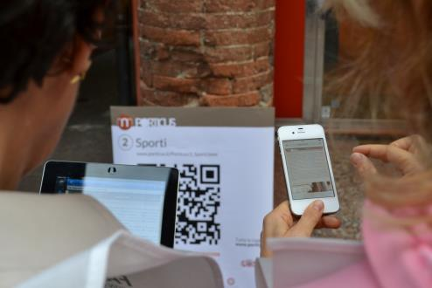
INTUS - Fruibilità
I flussi informativi messi in opera dal sistema saranno resi fruibili da una applicazione software smartphone e/o tablet utilizzata dai visitatori

Slide 15
La cultura e la tecnolgia si pongono al servizio del territorio reinterpretandolo e restituendo un progetto capace di rispondere ad un bisogno, quello di veicolare nuovi valori e di generare, al tempo stesso, nuovi bisogni e aspettative in grado di ricostruire mappe e trame sociali e rimettere in movimento processi di innovazione e cambiamento

Slide 16
Focus – le Storie
Piano editoriale:
Definire gli oggetti contenutistici (punti di interesse nella città (mappa e coordinata geografica), documenti dell’archivio Cidma di riferimento, etc.)
Identificare i temi delle macro storie
Il momento di produzione delle storie si concretizza quando l’oggetto narrativo si incrocia con il documento d’archivio
E’ necessario stabilire una gerarchia dei contenuti, individuando i punti fondamentali

Slide 17
Focus – le storie
TEMATISMO: LE VIRTU’ :
PRUDENZA (SAGGEZZA)
FORTEZZA (CORAGGIO)
GIUSTIZIA (RETTITUDINE)
TEMPERANZA (MODERAZIONE)
Materiale archivio CIDMA : inversione valoriale in rapporto alla tematica scelta

Slide 18
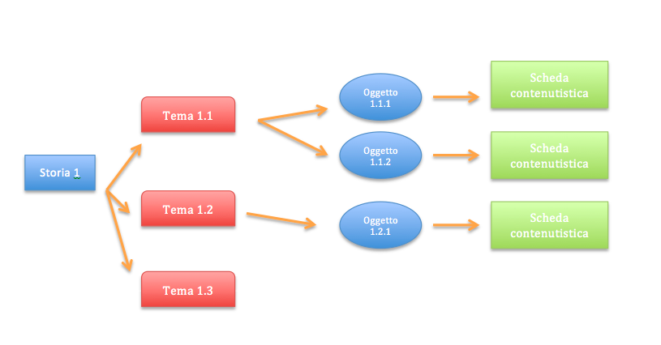
Focus: le storie
Dagli script si definiscono diversi momenti narrativi/atomi contenutistici (oggetti narrativi: traccia audio, video, foto, testo, oggetti 3D etc.) da collegare alla storia stessa.

Slide 19
Grazie per l’attenzione

